Slide 1
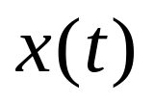
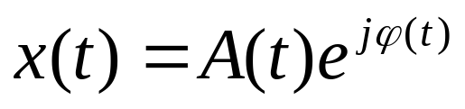
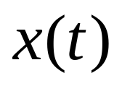
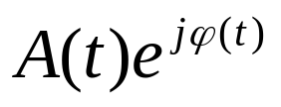

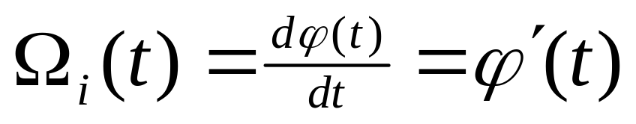
1.5 信号的瞬时频率
如果 是复信号，可把它写成 的形式，若 是实信号，可通过Hilbert变换得到与相对应的解析信号 , 也可写作
的形式，瞬时频率定义为
瞬时频率？
傅里叶频率？

Slide 2
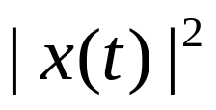
傅立叶频率和瞬时频率有如下几方面的区别：
傅立叶频率是一个独立的量，而瞬时频率是时间的函数；
傅立叶频率和傅立叶变换相联系，而瞬时频率和Hilbert变换相联系；
傅立叶频率是一个“全局性”的量，它是信号在整个时间区间内的体现，而瞬时频率是信号在特定时间上的“局部”体现，理论上讲，它应是信号在该时刻所具有的频率。
信号的均值频率（中心频率）是其瞬时频率在整个时间轴上的加权平均，而权函数即是 ，只有当信号为纯正弦时，其均值频率才等于其瞬时频率。

Slide 3
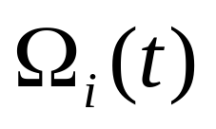
是时间 的函数
若在任意时刻 ， 都是单值的，则称该信号为：
“单频率分量（mono-component)”信号
否则，称为：
“多频率分量（multi-component)”信号
瞬时频率的定义是否适用于多分量信号？
？

Slide 4
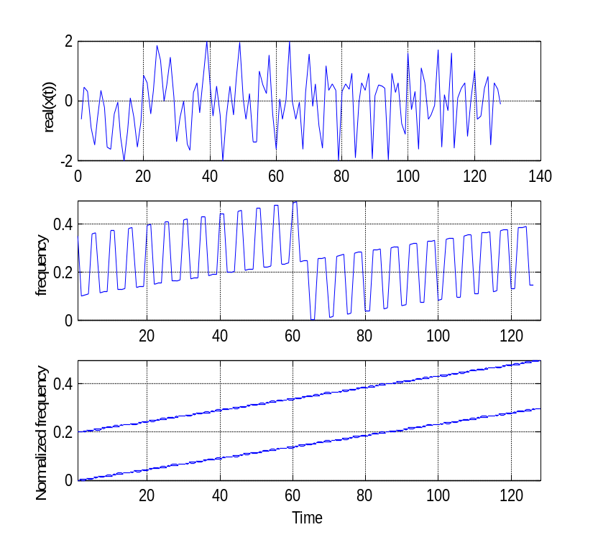
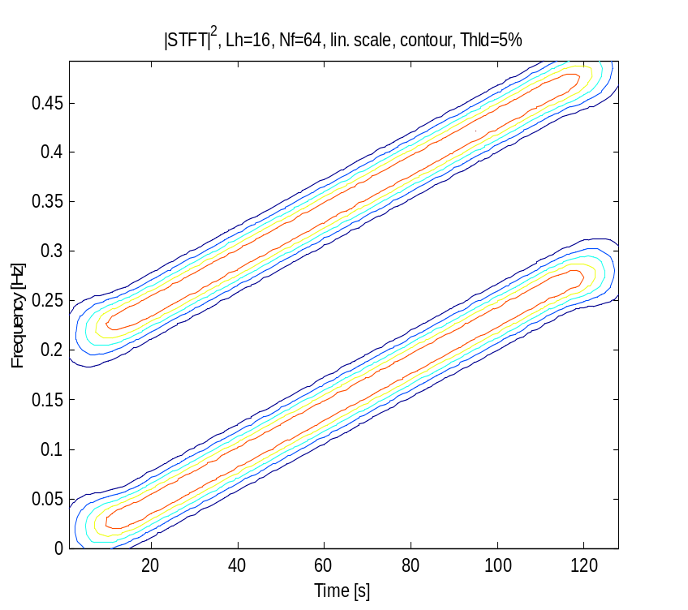
例
设 由两个chirp信号相加而成，它们有着相同的幅度，第一个chirp信号的频率在0～0.3之间线性变化，第二个在0.2～0.5之间线性变化。

Slide 5
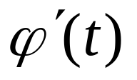
图(a)是信号的时域波形，(c)是实际的瞬时频率。显然，在任一时刻，该信号都包含两个频率分量。图(b)是按定义计算出的瞬时频率，它在任一时刻都是单值的，其形状不能反映该信号频率变化的实际内容。
实际上， 对瞬时频率的定义只
是对单分量信号适应，而对多分量信号，该定义给
出的结果是在该时刻其瞬时频率的平均值，更确切
地说 ， 应是信号的“平均瞬时频率”。

Slide 6
关于解析信号的解释
始终有意义
？
只有当 和 的频谱能完全分开时，这样构成的解析信号才有物理意义，因此才能用（1.5.5）式去求信号的瞬时频率。
互为正交分量
什么条件下：
？

Slide 7
① 如果 的频谱 只在区间
的范围内有值，即 是低通信号；
② 如果 的频谱在 的范围内，
即处在高频率端，那么：
上述结论给出了一个实信号和其Hilbert变换构成正交分量的条件，实际上也是将一个实信号构成解析信号是否有物理意义的条件 。

Slide 8


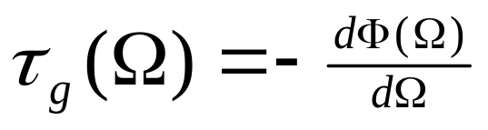
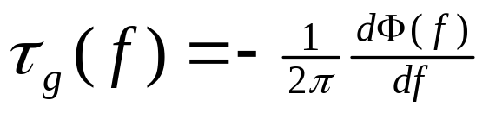
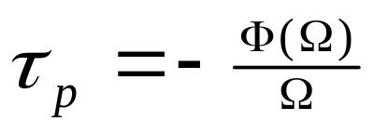
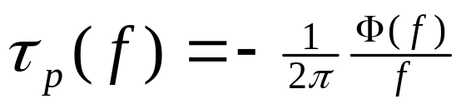
和瞬时频率相对偶的另一个概念是“群延迟” （Group Delay，GD）
定义
为 的“群延迟”。
定义
为 的 “相位延迟”。

Slide 9
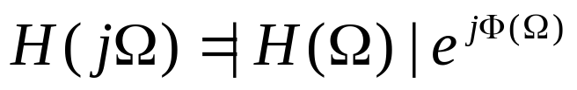
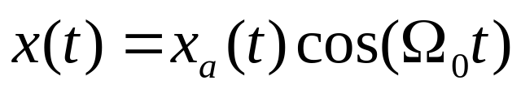
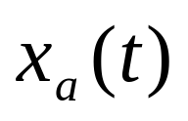
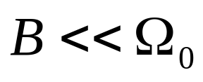
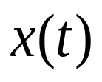
设
低通滤波器，通带为B,
设
输入信号，幅度调制
设
是一慢变信号，并且
那么该系统的输出
即群延迟反映了 包络的延迟，
而相位延迟反映了 载波的延迟。

Slide 10

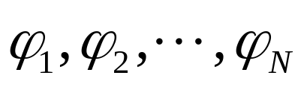
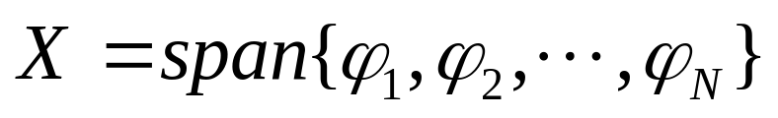
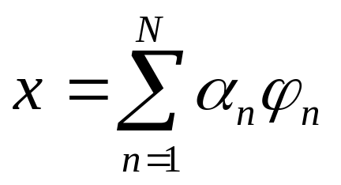
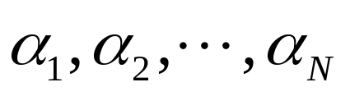
1.6 信号的分解
信号 是由N维空间一组向量 所张成，即
可将 x 按这样一组向量作分解，即
是分解系数
称为信号的离散表示（discrete representation）。

Slide 11
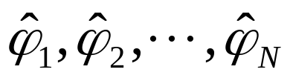
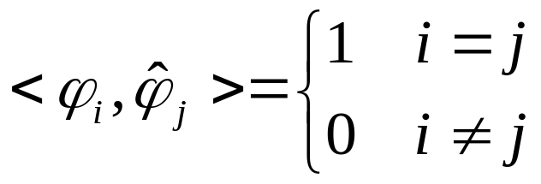
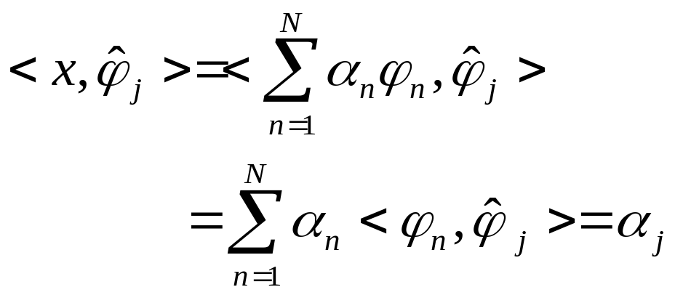
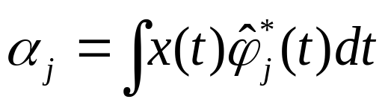
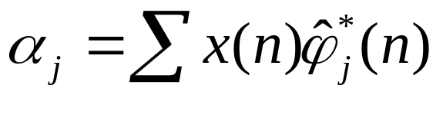
如何求求分解系数 ？
Step1
: 设想在空间中另有一组向量 ，
满足如下关系：
Step2
做内积：

Slide 12
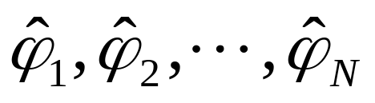
可能的几种情况：
如果空间 中的任一元素都可按下式
作分解，那么我们称这一组向量是“完备（complete）”的；
如果 是完备的、线性相关的，那么， 由上
式的表示必然会存在信息的冗余，对偶向量
也不唯一。这时，我们称 有可能构成空间
的一个“标架（frame）”。

Slide 13
如果 是完备的，且是线性无关的，则
是 中的一组基向量，这时，
存在且唯一，即存如下双正交关系：
互为双正交基
如果
则 构成 的一组正交基。

Slide 14






不是正交的, 也不是正交的，但

Slide 15
如何求出对偶基？
由于 和 都假定是 N 维空间中的基向量，
所以 可表为 的线性组合 ：
由于双正交
令

Slide 16
再令：
则
由：
可求出
注意：上述求解方法只适用于双正交基，对
标架的情况不适用。

Slide 17
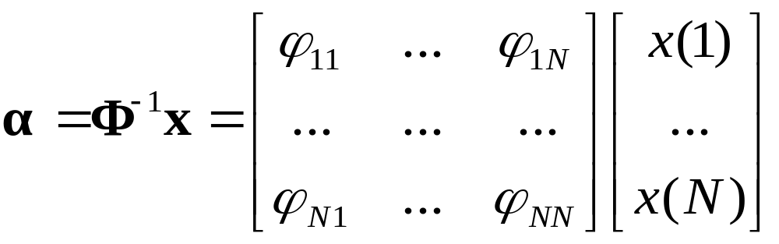
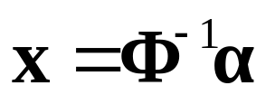
1.7 正交变换
正交变换的重要性质：
性质1：正交变换的基向量即是其对偶基向量，因 此在计算上最为简单。
性质2：展开系数是信号在基向量上的准确投影。

Slide 18
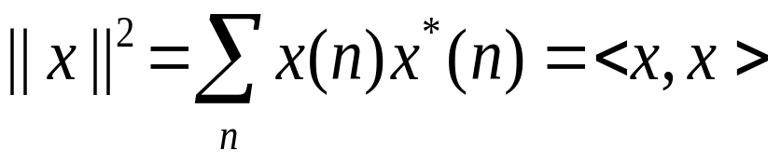
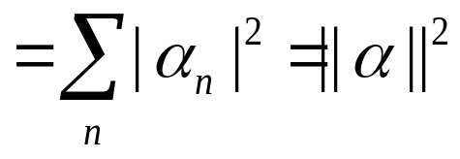
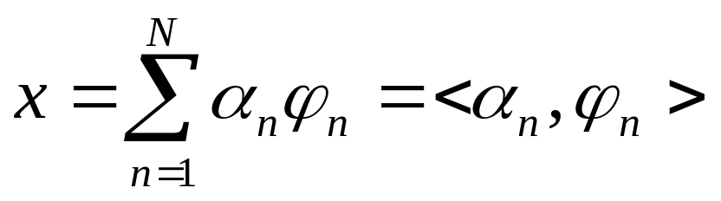
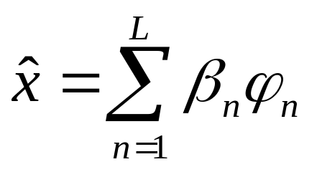
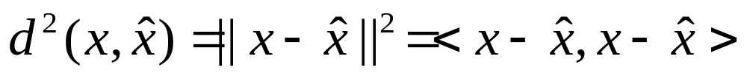
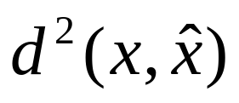
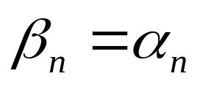

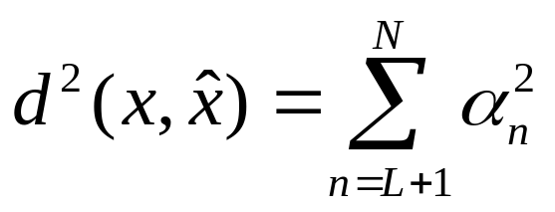
性质3：正交变换保证变换前后信号的能量不变，
此性质又称为“保范(数)变换”。
性质4：信号正交分解具有最小平方近似性质。
满足 最小的条件：

Slide 19
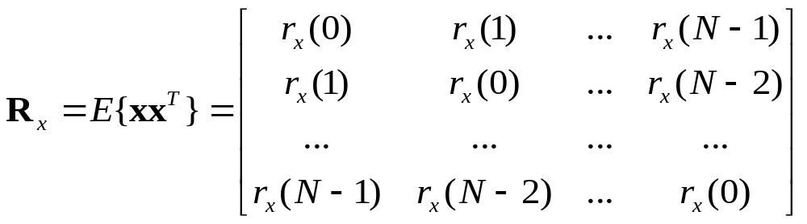
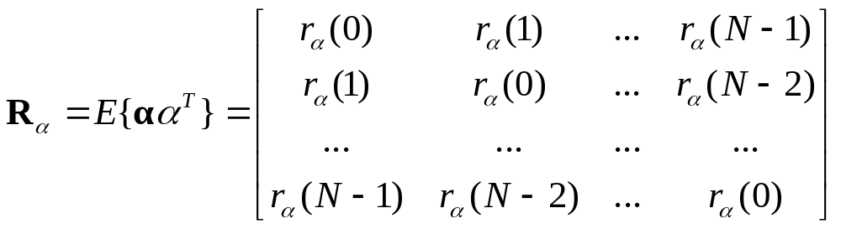
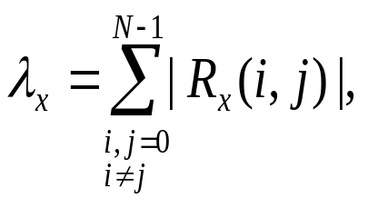
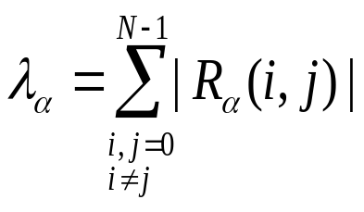
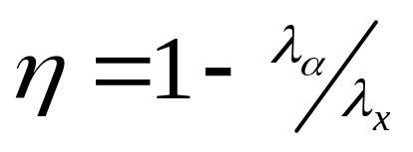
性质5：正交变换的系数具有去除相关和集中能 量的性质。

Slide 20
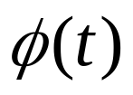

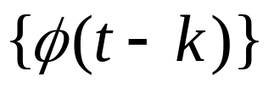

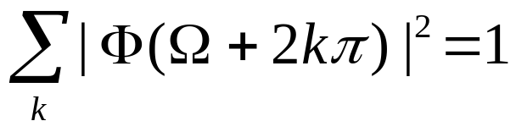
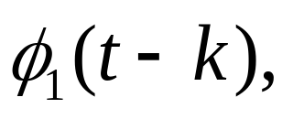
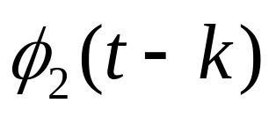
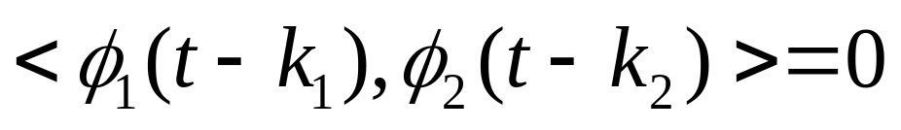


定理1.7.1
是一个原型函数，其傅立叶变换为
若 ， 是一组正交基， 则
若
是两组正交基，即

Slide 21
证明：
因为 ， 是一组正交基， 所以
线性组合
FT
DTFT

Slide 22
Parseval 关系
Parseval 关系

Slide 23




正交变换的实例：
FS
DFT
DCT，DST, DHT，K-L
正交基的选择 原则
具有所希望的物理意义或实用意义。
正交基函数应尽量简单，计算量小。
最大限度浓缩信号能量，去除相关性。
基函数应能同时具有频域和时域的定位功能。

Slide 24
1.8 标架(frame)的基本概念
问题的提出：
1. 对信号一维分解，用于分解的一组函数 ， 可能是线性相关的、线性独立的或是正交基，在非正交基的情况下存在信号分解的完备性、冗余性和重建的稳定性问题；
2. 本课要重点讨论的多是时间－频率的二维联合分布，如短时傅里叶变换、Gabor变换、Wigner分布及小波变换等，即

Slide 25
找到
时频联合分析
实现
① 如何找到二维的正交基函数 ？
② 当我们在计算机上实现上述内积时,应离散化，得到时频栅格，即

Slide 26
如何保证
构成一组正交基？
构成一组基？
如果它们不能构成一组基（线性相关），那么在什么条件下可保证对信号的分解是完备的、并且可以稳定地实现信号的重建？
？
在二维平面的离散栅格上，求得正交基较为困难，有时，信息冗余对分解的稳定性有好处。因此，一般性地讨论在非正交基的情况下信号分解的完备性和重建的稳定性有着重要的意义。

Slide 27





标架的基本概念
定义1.8.1：
设 是Hilbert空间 H 中的一组向量（或一组函
数），对任一信号 ，如果存在常数 ，
满足 ，并使下式成立
则称 构成一个标架。显然，标架是Hilbert空间中的一组向量（或一组函数） 。
注意范数和绝对值的应用

Slide 28


关于标架定义的说明：
标架是Hilbert空间中的一组向量 ,
或一组函数 ，或二维向
量或 函数 。
2. 由
：信号能量
：变换域能量，为保证重建原
信号，它必须是有界的。
因此

Slide 29










3. 如果 是正交基，则
现仅要求 ， 所以 可能线性相关
4. 令
（1） 如果 ，则应有 ；反之亦
然，这一性质称为变换的唯一性
（2）如果 和 很接近，那么 和 也 应很接近，此性质称为变换的连续性。
令
则

Slide 30






（3）如果 和 很接近，那么 和 也应
很接近，此性质称为反变换的连续性。即
将上面两个式中合起来，即是标架的定义。
如果
则称
构成了一个“紧（tight）标架”
冗余度测量；紧标架时

Slide 31



定理1.8.1
如果 构成一紧标架, 且 ，
则 是一正交基。
标架理论最早提出于1952年，后来被引入信号处理领域。用来研究信号离散表示的完备性、稳定性、冗余性。
总之，满足标架条件的一组向量 在用于信号的分解时，可以给出完备的、稳定的信号分解，但是，这种分解很可能是有冗余的。在紧标架的情况下，其冗余的程度由参数 来度量。

Slide 32








例：令：
是二维平面中互相垂直的单位向量。
显然 并不正交，且是线性相关的。用
来分解信号，在分解系数上必然存在冗余。

Slide 33




设在该二维平面中有一向量 ，
所以 构成紧标架，它用它们
来表示信号，将产生冗余。

Slide 34




标架问题主要讨论信号的重建问题，即如何由 求出 ，为此，需要引入标架算子的概念：
定义1.8.2：
思考：正交基情况？
设 是一个标架，定义标架算子 为：
即标架算子将 映射为 。
定理1.8.2
如果 是标架算子，则可证明如下结论：
（1） 是有界的，即
： 恒等算子，即

Slide 35

（2）． 是可逆的，记其逆算子为 ，则 也是有界的，且
（3）． 也构成一个标架，标架界：
的对偶标架
（4）Hilbert 空间中信号的分解可表为

Slide 36
对标架问题，信号重建的关键是求出对偶标架。
1. 对紧标架，有
所以
2. 对非紧标架，如果 比较接近，则
3. 如果 不很接近，则对偶标架的求解相当
困难，需要用迭代的方法。当然，重建误差越大。

Slide 37
Hilbert空间的Riesz基
一组向量 被说成是Hilbert空间的Riesz基，如果：
1. 是线性无关的；
2. 存在常数 ，使得
Riesz基也是一个标架，但其要求要比一般的标架严，即应是线性无关的。

Slide 38





1．9 Poisson 和公式

Slide 39




1.10 Zak变换
给定信号 ，定义
为信号 的Zak变换，式中
注意：信号 的Zak变换是 的二维函数。可以想到，Zak变换时信号的时－频分析中有用重要的应用。

Slide 40
作业：
证明（1.7.12）式
证明 （2.1.13)、（2.1.14）式

